Slide 1
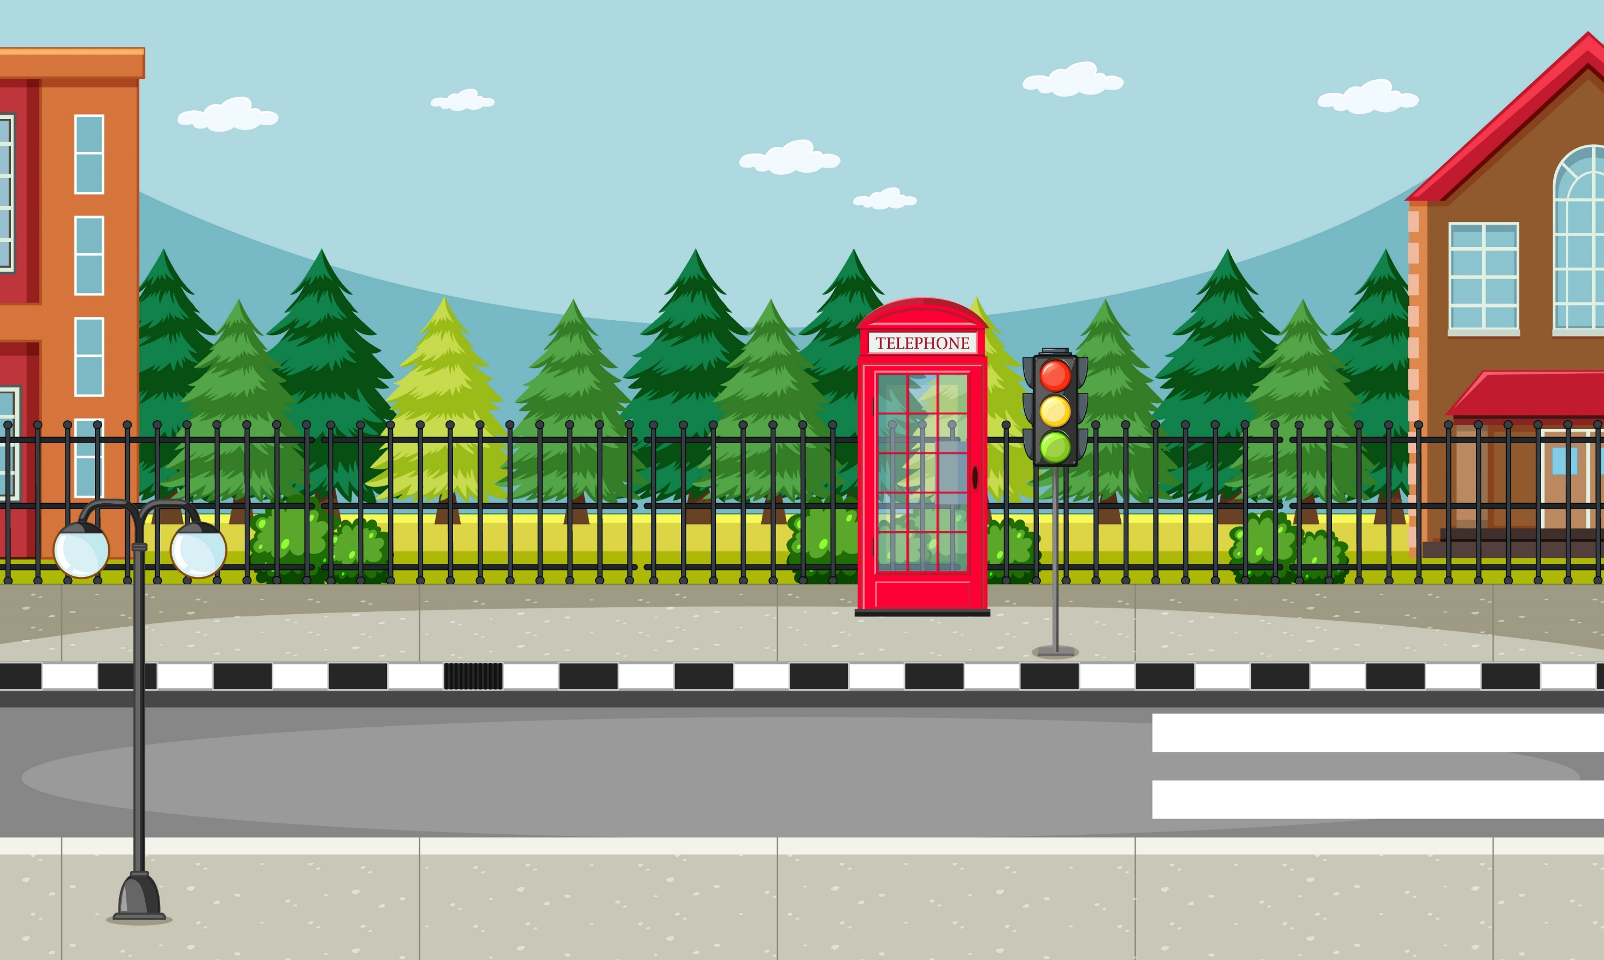

Slide 2
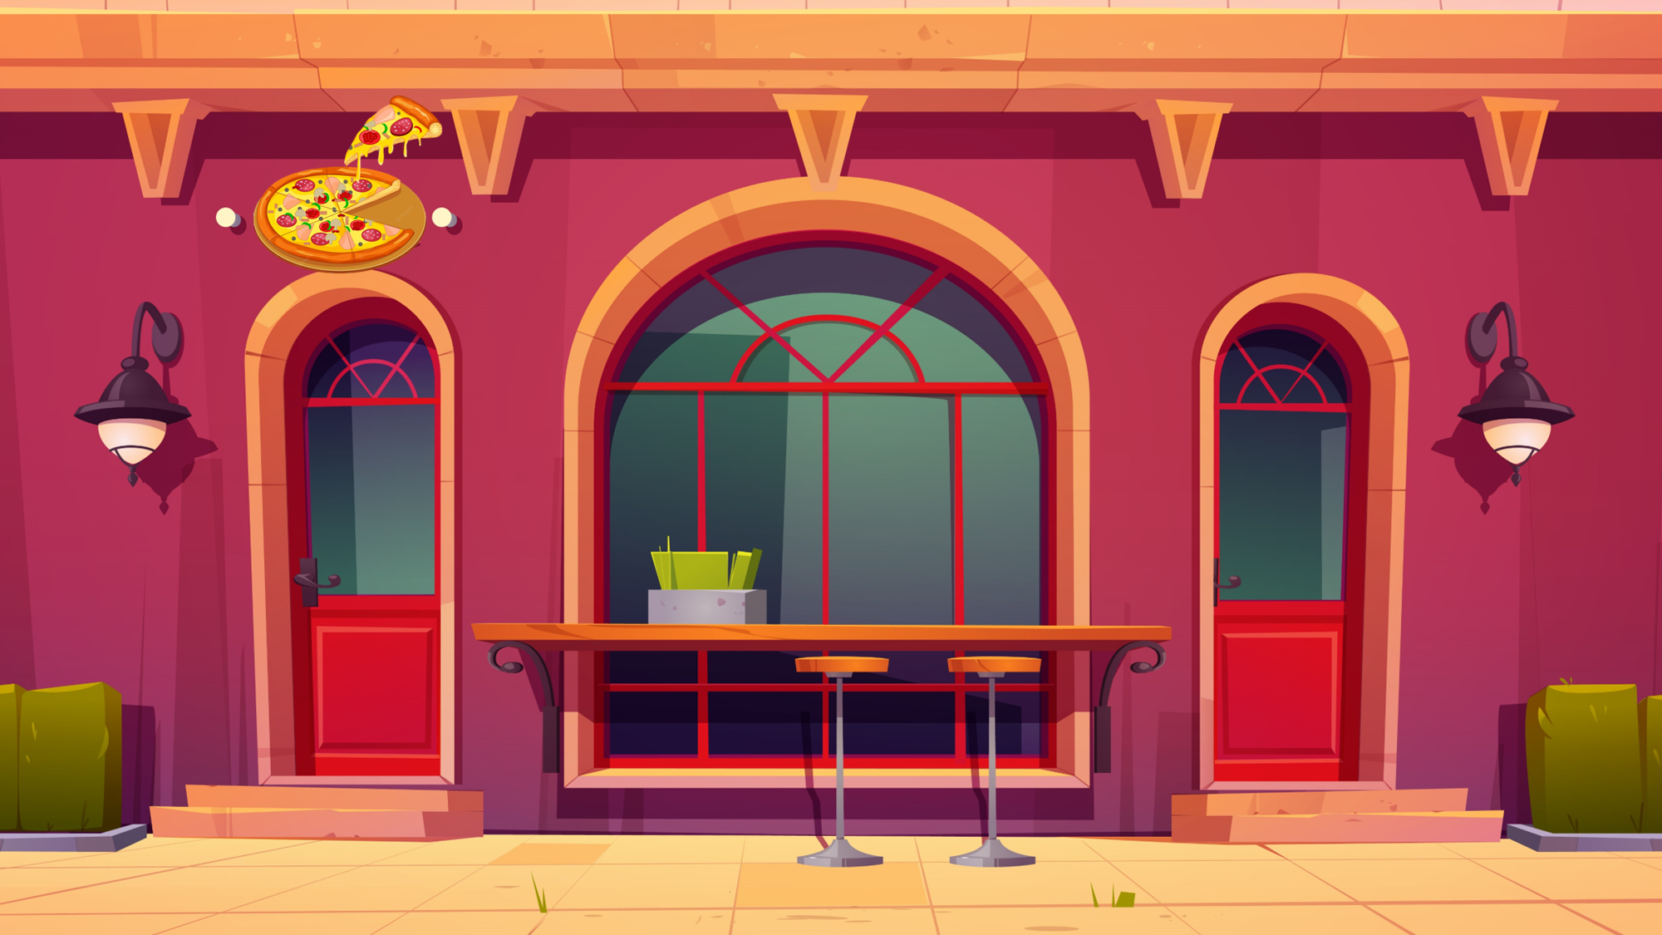
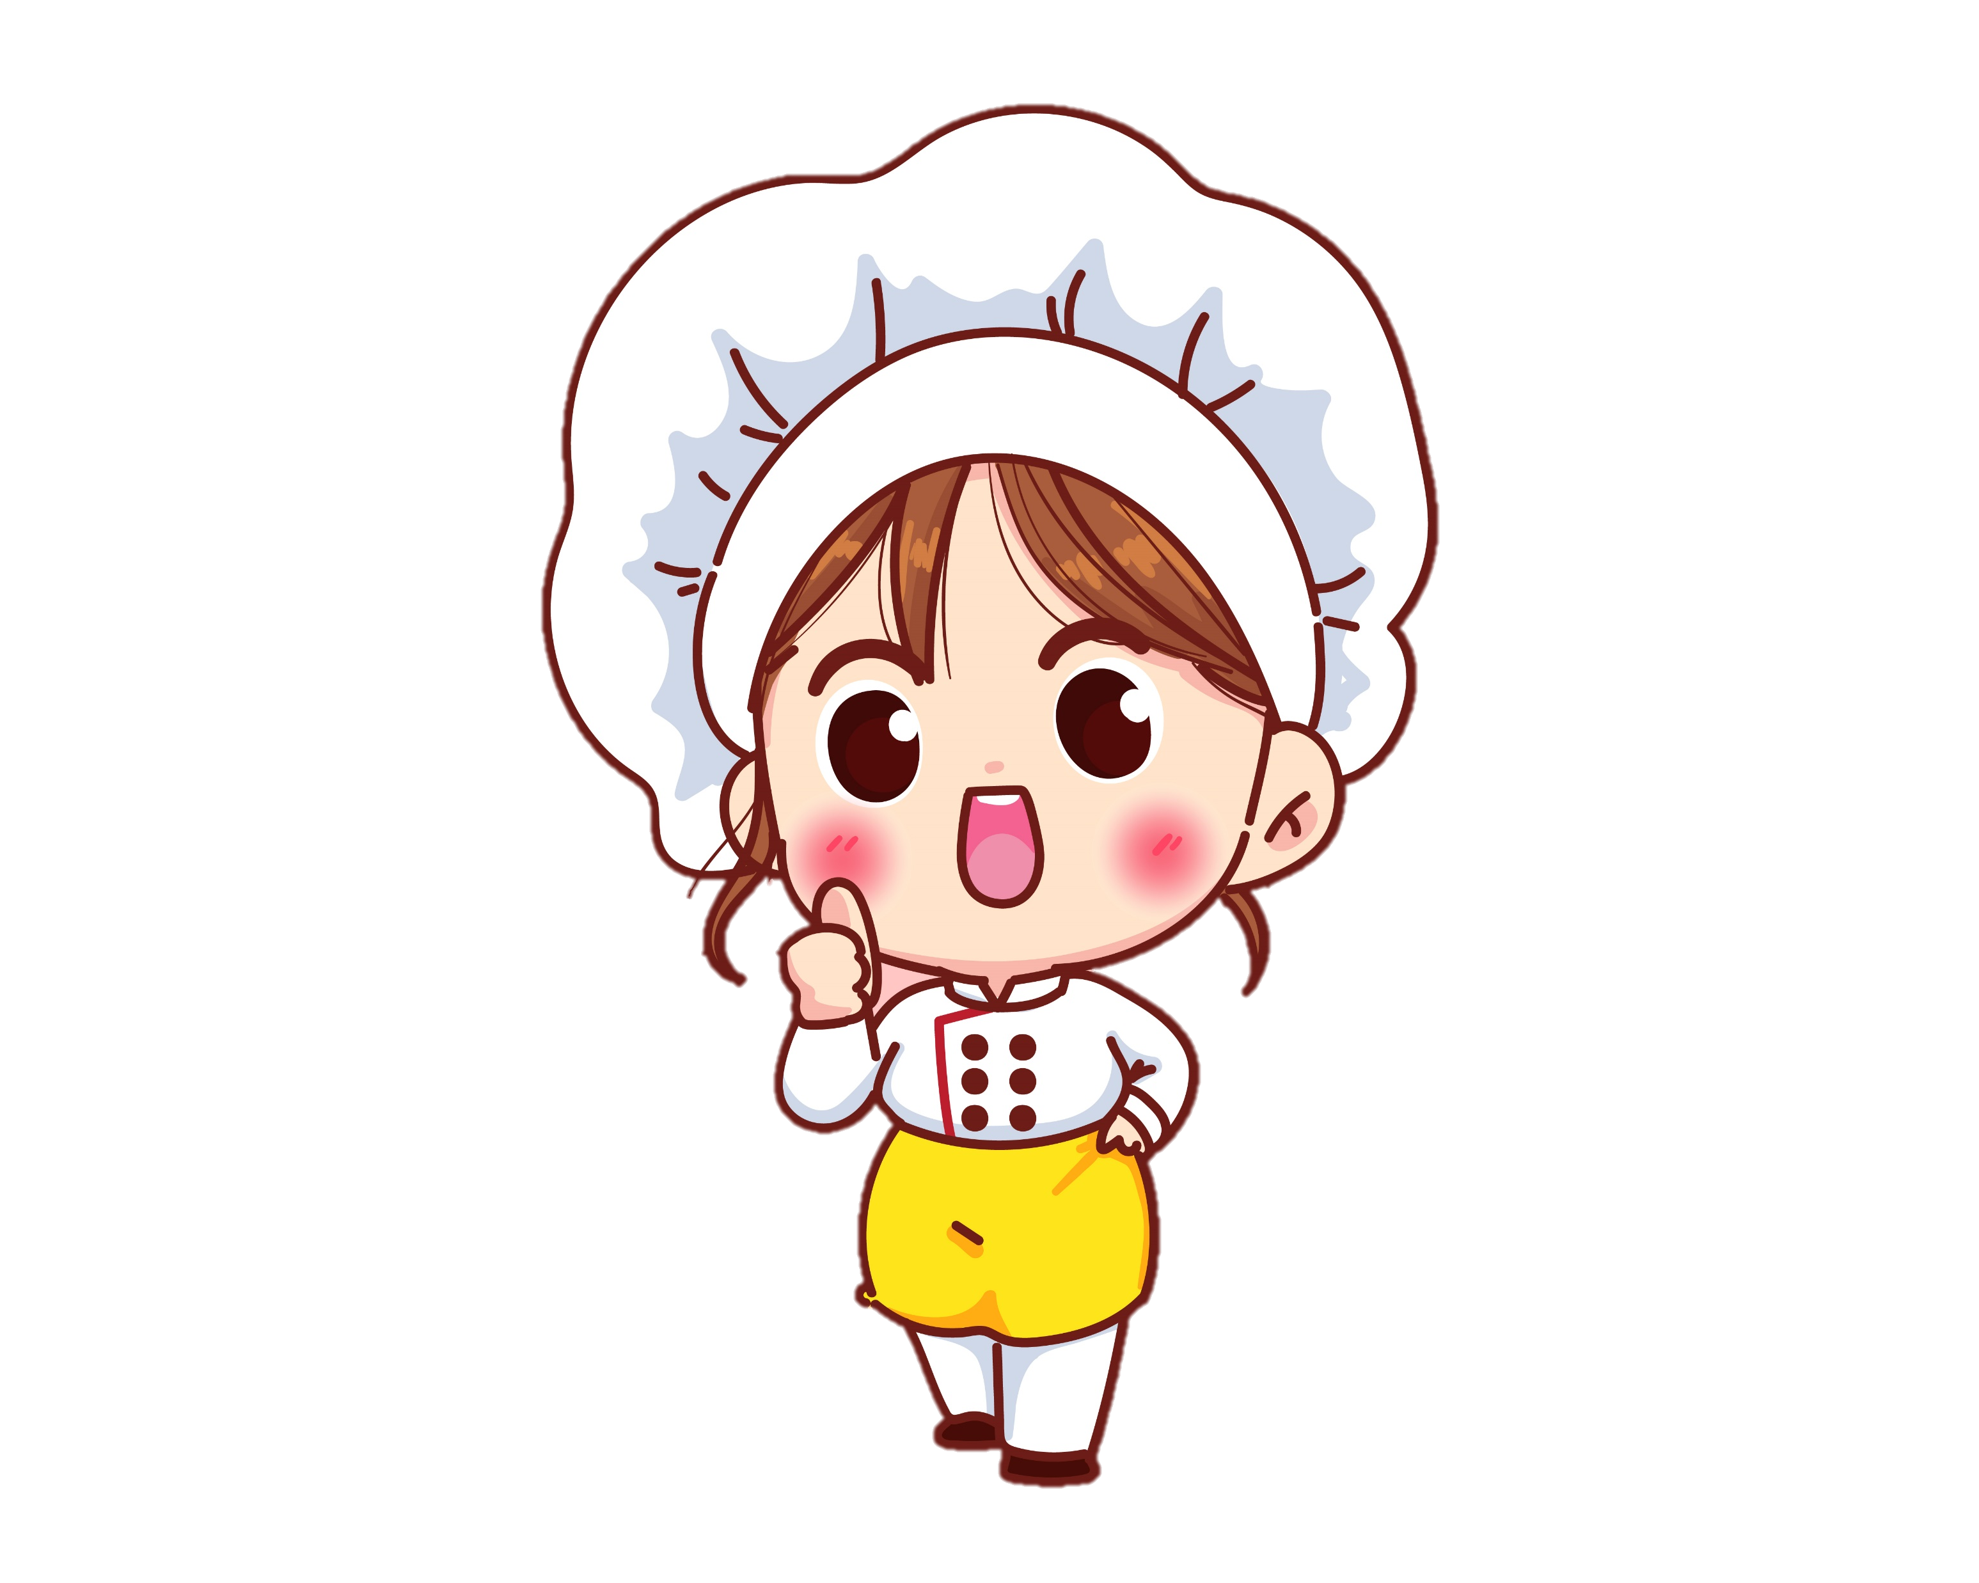
BÀI 62- TIẾT 1
PHÂN SỐ BẰNG NHAU

Slide 3
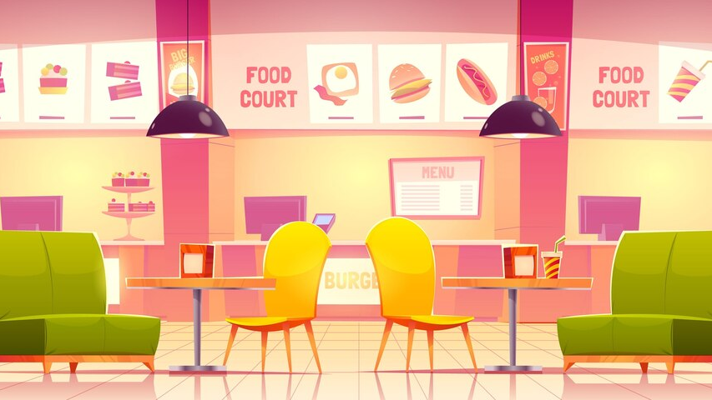

Slide 4
TRÒ CHƠI: TÔI BẢO

Slide 5
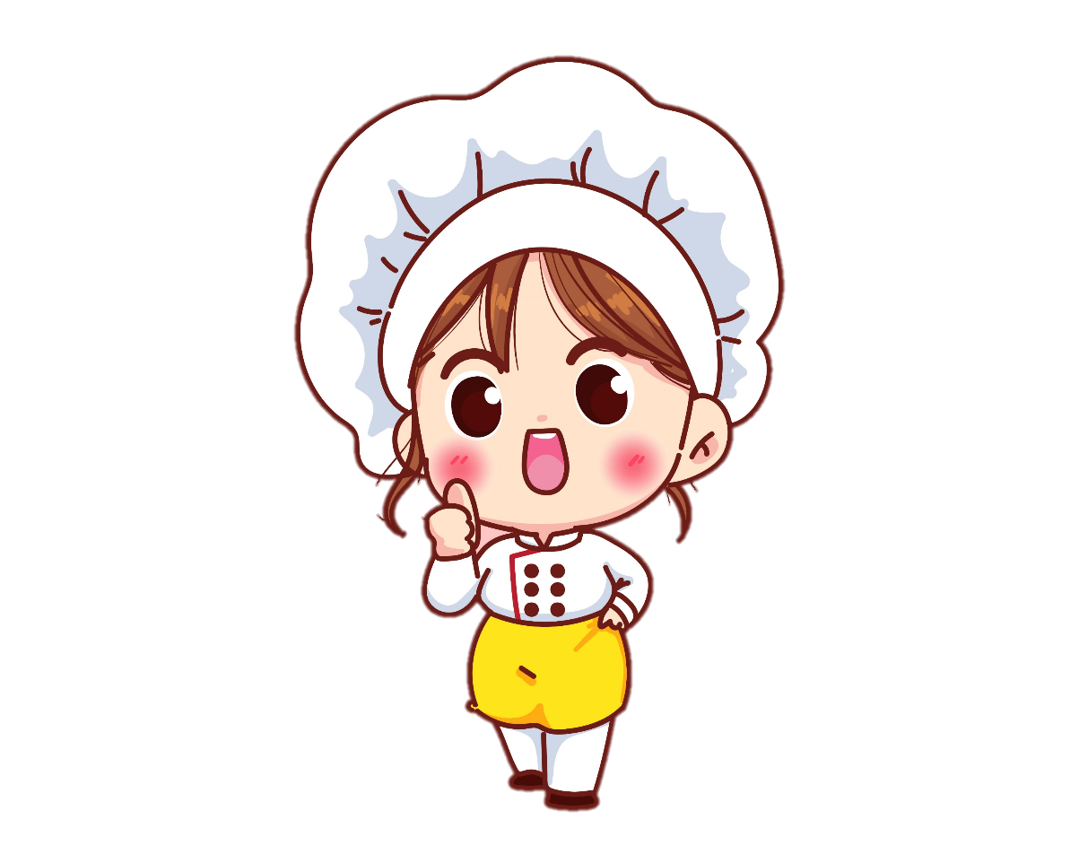
Tôi bảo các bạn nam viết phân số chỉ số bánh của bé trai ăn, các bạn nữ viết phân số chỉ số bánh của bé gái ăn.
$$\frac{1}{4}$$
$$\frac{2}{8}$$

Slide 6
Tôi bảo các bạn so sánh phần bánh hai bé ăn.
$$\frac{1}{4}$$
=
$$\frac{2}{8}$$

Slide 7
KHÁM PHÁ
KHÁM PHÁ

Slide 8
Tổ 1: Tô màu $\frac{1}{2}$ băng giấy
$\frac{1}{2}$
Phần giấy được tô màu dài bằng nhau
Tổ 2: Tô màu $\frac{2}{4}$ băng giấy
$\frac{2}{4}$
Tổ 3: Tô màu $\frac{3}{6}$ băng giấy
$\frac{3}{6}$

Slide 9
$$\frac{1}{2}$$
$$\frac{2}{4}$$
$$\frac{3}{6}$$
Các phân số $\frac{1}{2} ;\frac{2}{4}$; $\frac{3}{6}$ bằng nhau.
$$\frac{1}{2}$$
$$\frac{2}{4}$$
$$\frac{2}{4}$$
$$\frac{3}{6}$$
$$\frac{1}{2}$$
$$\frac{3}{6}$$
=
=
=

Slide 10
x 2
: 3
$$\frac{1}{2}$$
$$\frac{2}{4}$$
$$\frac{3}{6}$$
$$\frac{1}{2}$$
=
=
x .?..
x 2
: .?..
: 3

Slide 11
$$\frac{1}{2}$$
$$\frac{2}{4}$$
$$\frac{3}{6}$$
$$\frac{1}{2}$$
=
=
– Nếu nhân cả tử số và mẫu số của một phân số với cùng một số tự nhiên khác 0 thì được một phân số bằng phân số đã cho.
– Nếu chia hết cả tử số và mẫu số của một phân số cho cùng một số tự nhiên khác 0 thì được một phân số bằng phân số đã cho.

Slide 12
KHÁM PHÁ
THỰC HÀNH

Slide 13
1. Viết theo mẫu:

Slide 14
1. Viết theo mẫu:
3
6
9

Slide 15
1. Viết theo mẫu:
2
2
3

Slide 16
1. Viết theo mẫu:
3
2
3

Slide 17
KHÁM PHÁ
CỦNG CỐ

Slide 18
$$\frac{2}{4}$$
$$\frac{2 x..?.}{4 x 2}$$
=
Câu 1:
1
2
3
Notes:
GV CLICK CHUỘT VÀO KHUNG ĐÁP ÁN → XUẤT HIỆN KẾT QUẢ ĐÚNG/SAI

Slide 19
– Nếu nhân cả tử số và mẫu số của một phân số với cùng một số tự nhiên khác 0 thì được một phân số ...?... phân số đã cho.
Câu 2:
Bé hơn
Lớn hơn
Bằng
Notes:
GV CLICK CHUỘT VÀO KHUNG ĐÁP ÁN → XUẤT HIỆN KẾT QUẢ ĐÚNG/SAI

Slide 20
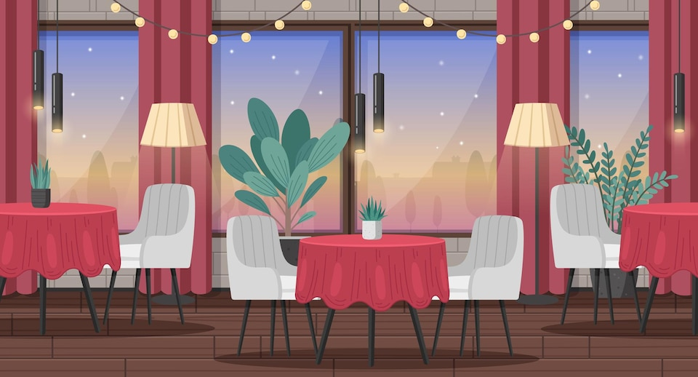
DẶN DÒ
DẶN DÒ
GV GHI DẶN DÒ Ở ĐÂY
GV GHI DẶN DÒ Ở ĐÂY
GV GHI DẶN DÒ Ở ĐÂY
GV GHI DẶN DÒ Ở ĐÂY

Slide 21
TẠM BIỆT VÀ HẸN GẶP LẠI
TẠM BIỆT VÀ HẸN GẶP LẠI

